Slide 1
Основные правила рационального питания

Slide 2

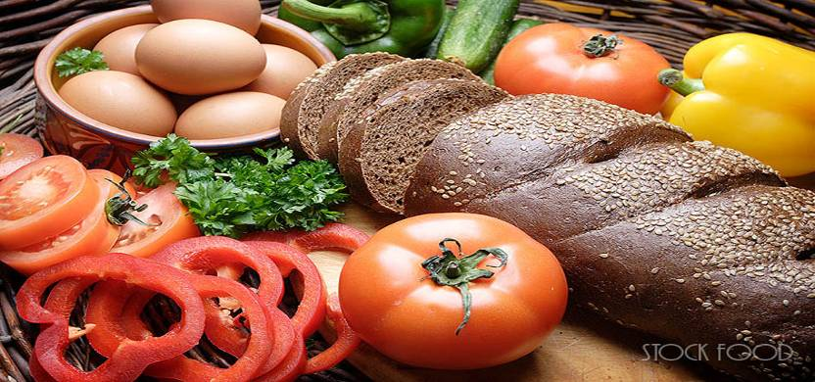
«Мы живём не для того, чтобы есть, а едим для того чтобы жить» древнегреческий философ Сократ(470-399 до н.э.)

Slide 3
Ребёнок может много знать,
Никогда не уставать.
Он должен заниматься.
Усиленно стараться.
Чтоб много заниматься,
Должен правильно питаться

Slide 4
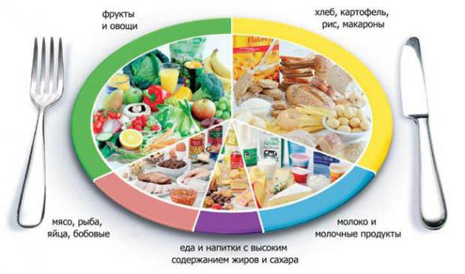

Slide 5


Slide 6

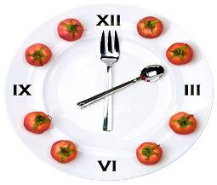
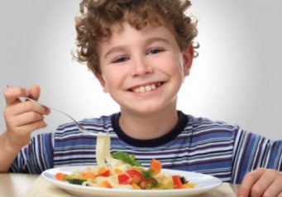
1.Завтрак (дома).
2. Завтрак (второй в школе).
3. Обед.
4. Полдник.
5. Ужин.

Slide 7
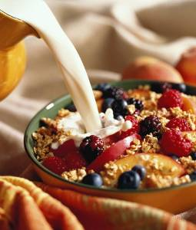

То, чем позавтракал утром, влияет на наше настроение и самочувствие весь день. Вкусный завтрак должен быть здоровым и разносторонним, но ни в коем случае однообразным. Общее мнение такое, что на завтрак надо обязательно есть кашу.

Slide 8

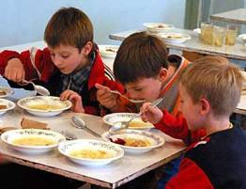
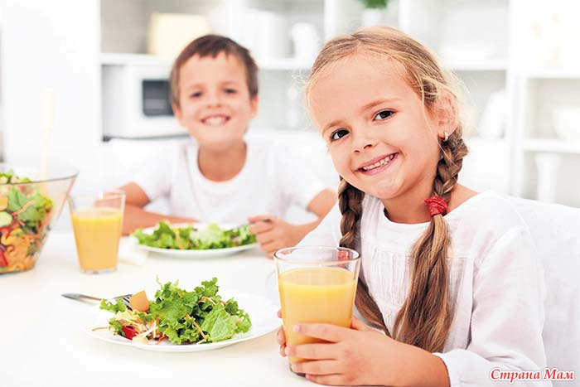
Хороший завтрак - это не значит наесться так, чтобы потом нельзя было встать со стула. Хороший завтрак подразумевает оптимальное сочетание продуктов, содержащих белки, углеводы, жиры, витамины и другие полезные вещества, нужны организму после сна.

Slide 9

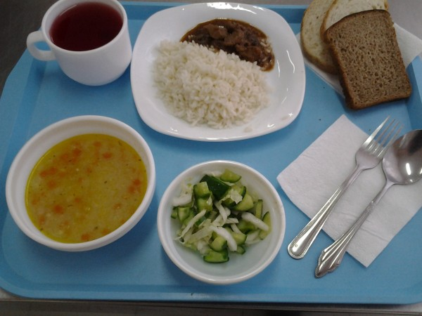
Обе́д — как правило, второй или третий приём пищи в день (обычно после первого либо второго завтрака). Как правило на обед подается горячая пища

Slide 10


Slide 11

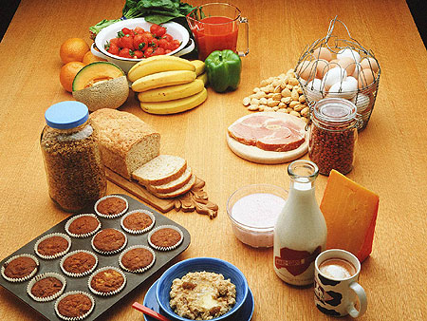
Правильное питание должно обеспечить поступление в организм всех необходимых веществ: углеводов, жиров, белков и витаминов.

Slide 12




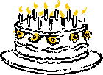














Белки |  | Жиры |  | Углеводы
В продуктах животного происхождения |  | В мясе, молоке, сале, в маслянистых растениях |  | В крупах, муке, крахмале

Slide 13
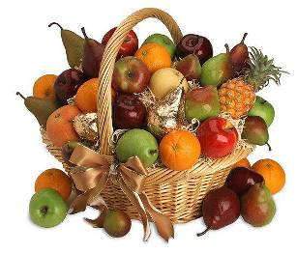
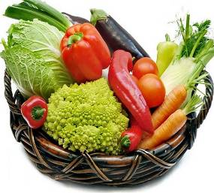
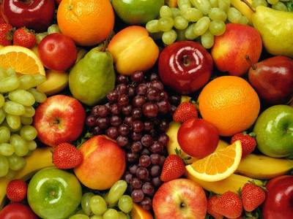
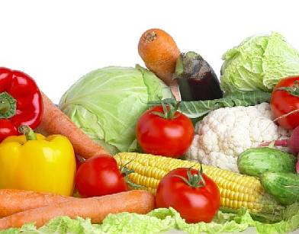
Витамины
Овощи, фрукты

Slide 14
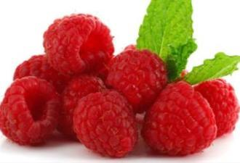
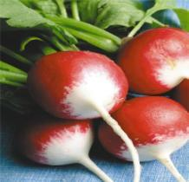
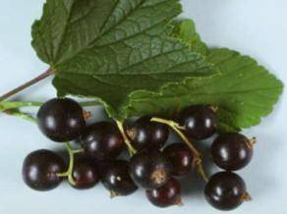
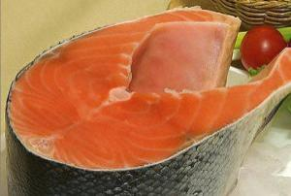
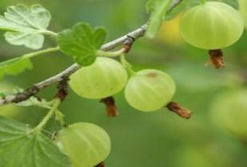
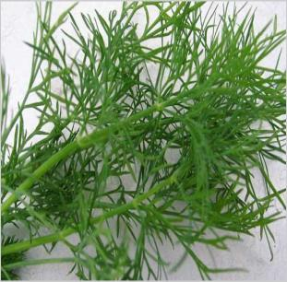
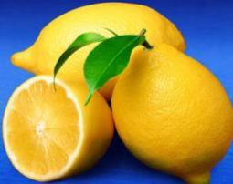
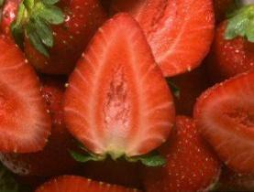
С

Slide 15
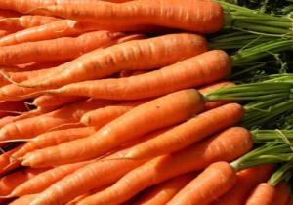
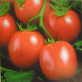
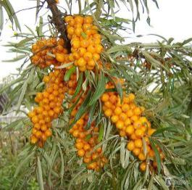
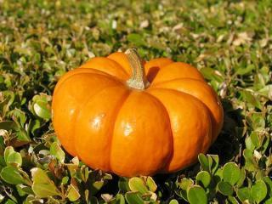
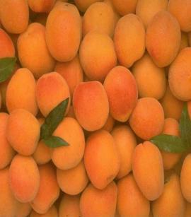
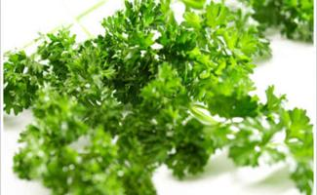
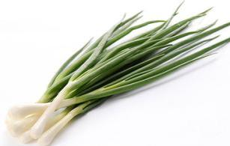
А

Slide 16
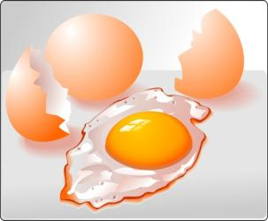
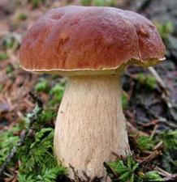
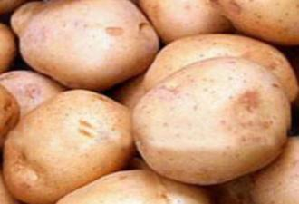
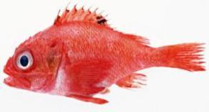
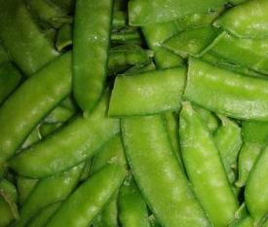
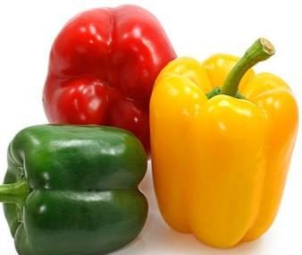
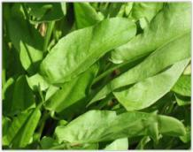
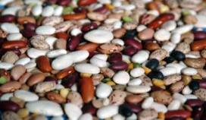
В1

Slide 17
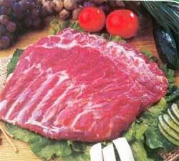
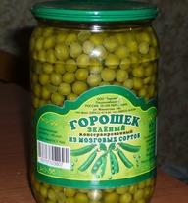
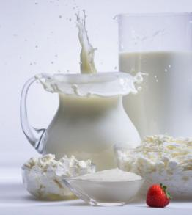
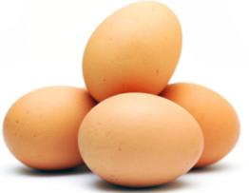
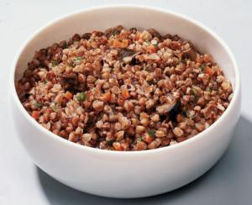
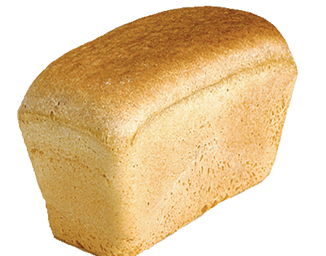
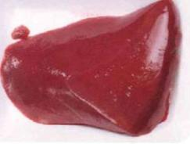
В2

Slide 18
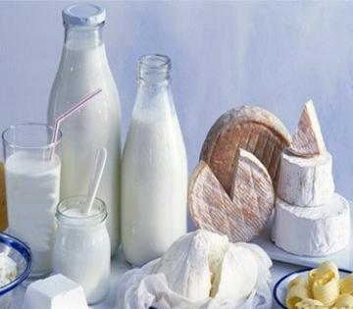
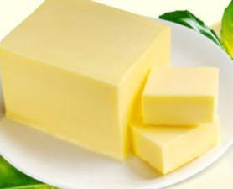
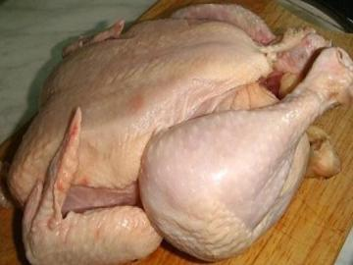
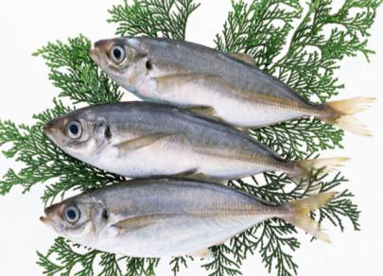
D

Slide 19
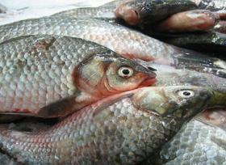

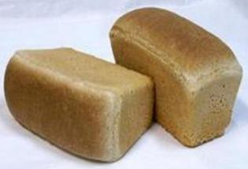


РР

Slide 20


Главное – не переедайте.
Ешьте в одно и то же время простую, свежеприготовленную пищу, которая легко усваивается и соответствует потребностям организма.
Тщательно пережевывайте пищу, не спешите глотать.
Мойте фрукты и овощи перед едой.
Перед приемом пищи мысленно поблагодарите всех, кто принял участие в создании продуктов, из которых приготовлена пища. И конечно, тех, кто приготовил вам еду.

Slide 21

Будьте здоровы!

